Slide 1
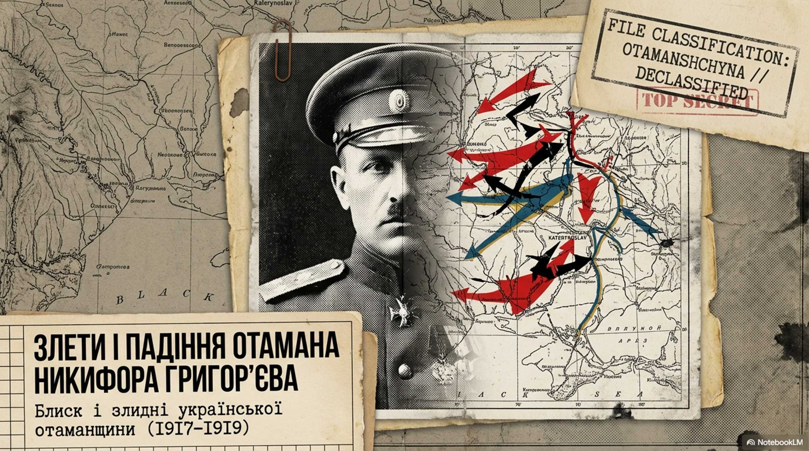
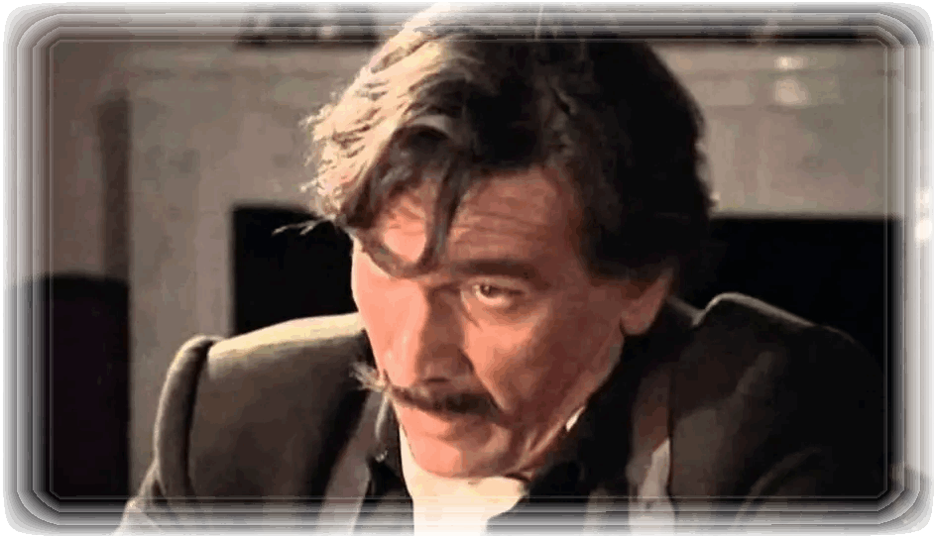
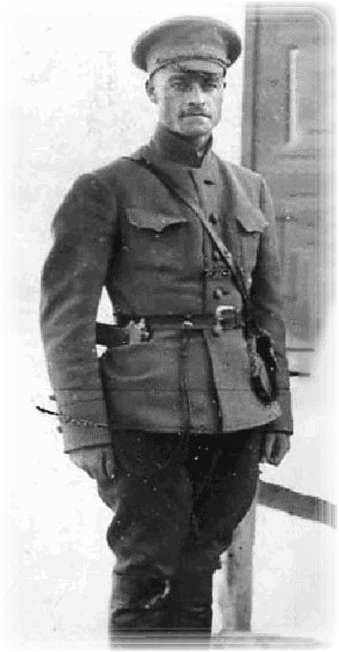
Автор: Орленко Єлизавета Андріївна,
учениця 8 класу Кам’янецької філії
Ліцею Кам’янецької селищної ради
Кропивницького району Кіровоградської області
Керівник: Лахнов Сергій Сергійович
Вчитель історії та географії
Кам’янецької філі Ліцею
Кам’янецької селищної ради
Кропивницького району
Кіровоградської області

Slide 2

Актуальність теми полягає у необхідності об’єктивного висвітлення подій Української революції через призму діяльності регіональних лідерів. Постать отамана Григор’єва є ключем до розуміння специфіки повстанського руху на Півдні України, його стихійності, ідеологічних пошуків та трагічних суперечностей.
Метою роботи є дослідження життєвого шляху та військово-політичної діяльності Никифора Григор’єва на основі сучасних історичних джерел, аналіз його ролі у визвольних змаганнях та причин його стрімкого злету й загибелі.
Об’єкт дослідження — процес розгортання та функціонування повстанського руху на Півдні України в період 1918–1919 років.
Предмет дослідження — біографія, військові операції, політичні універсали та взаємовідносини Никифора Григор’єва з тогочасними політичними режимами (УНР, Гетьманат, більшовики, махновці).
Практичне значення одержаних результатів. Матеріали роботи можуть бути використані під час проведення уроків історії України та краєзнавства, тематичних екскурсій у місцевих музеях, підготовки наукових робіт МАН, створення цифрових проєктів про видатних земляків та виховних заходів, спрямованих на формування національної свідомості молоді.
Сьогодні історична наука має значний масив досліджень постаті отамана. Зокрема, у працях сучасних істориків та спогадах очевидців (як-от Юрія Тютюнника) розкривається багатогранність цієї особистості: від хороброго штабс-капітана та георгіївського кавалера до полковника Армії УНР та радянського комбрига.

Slide 3


Slide 4
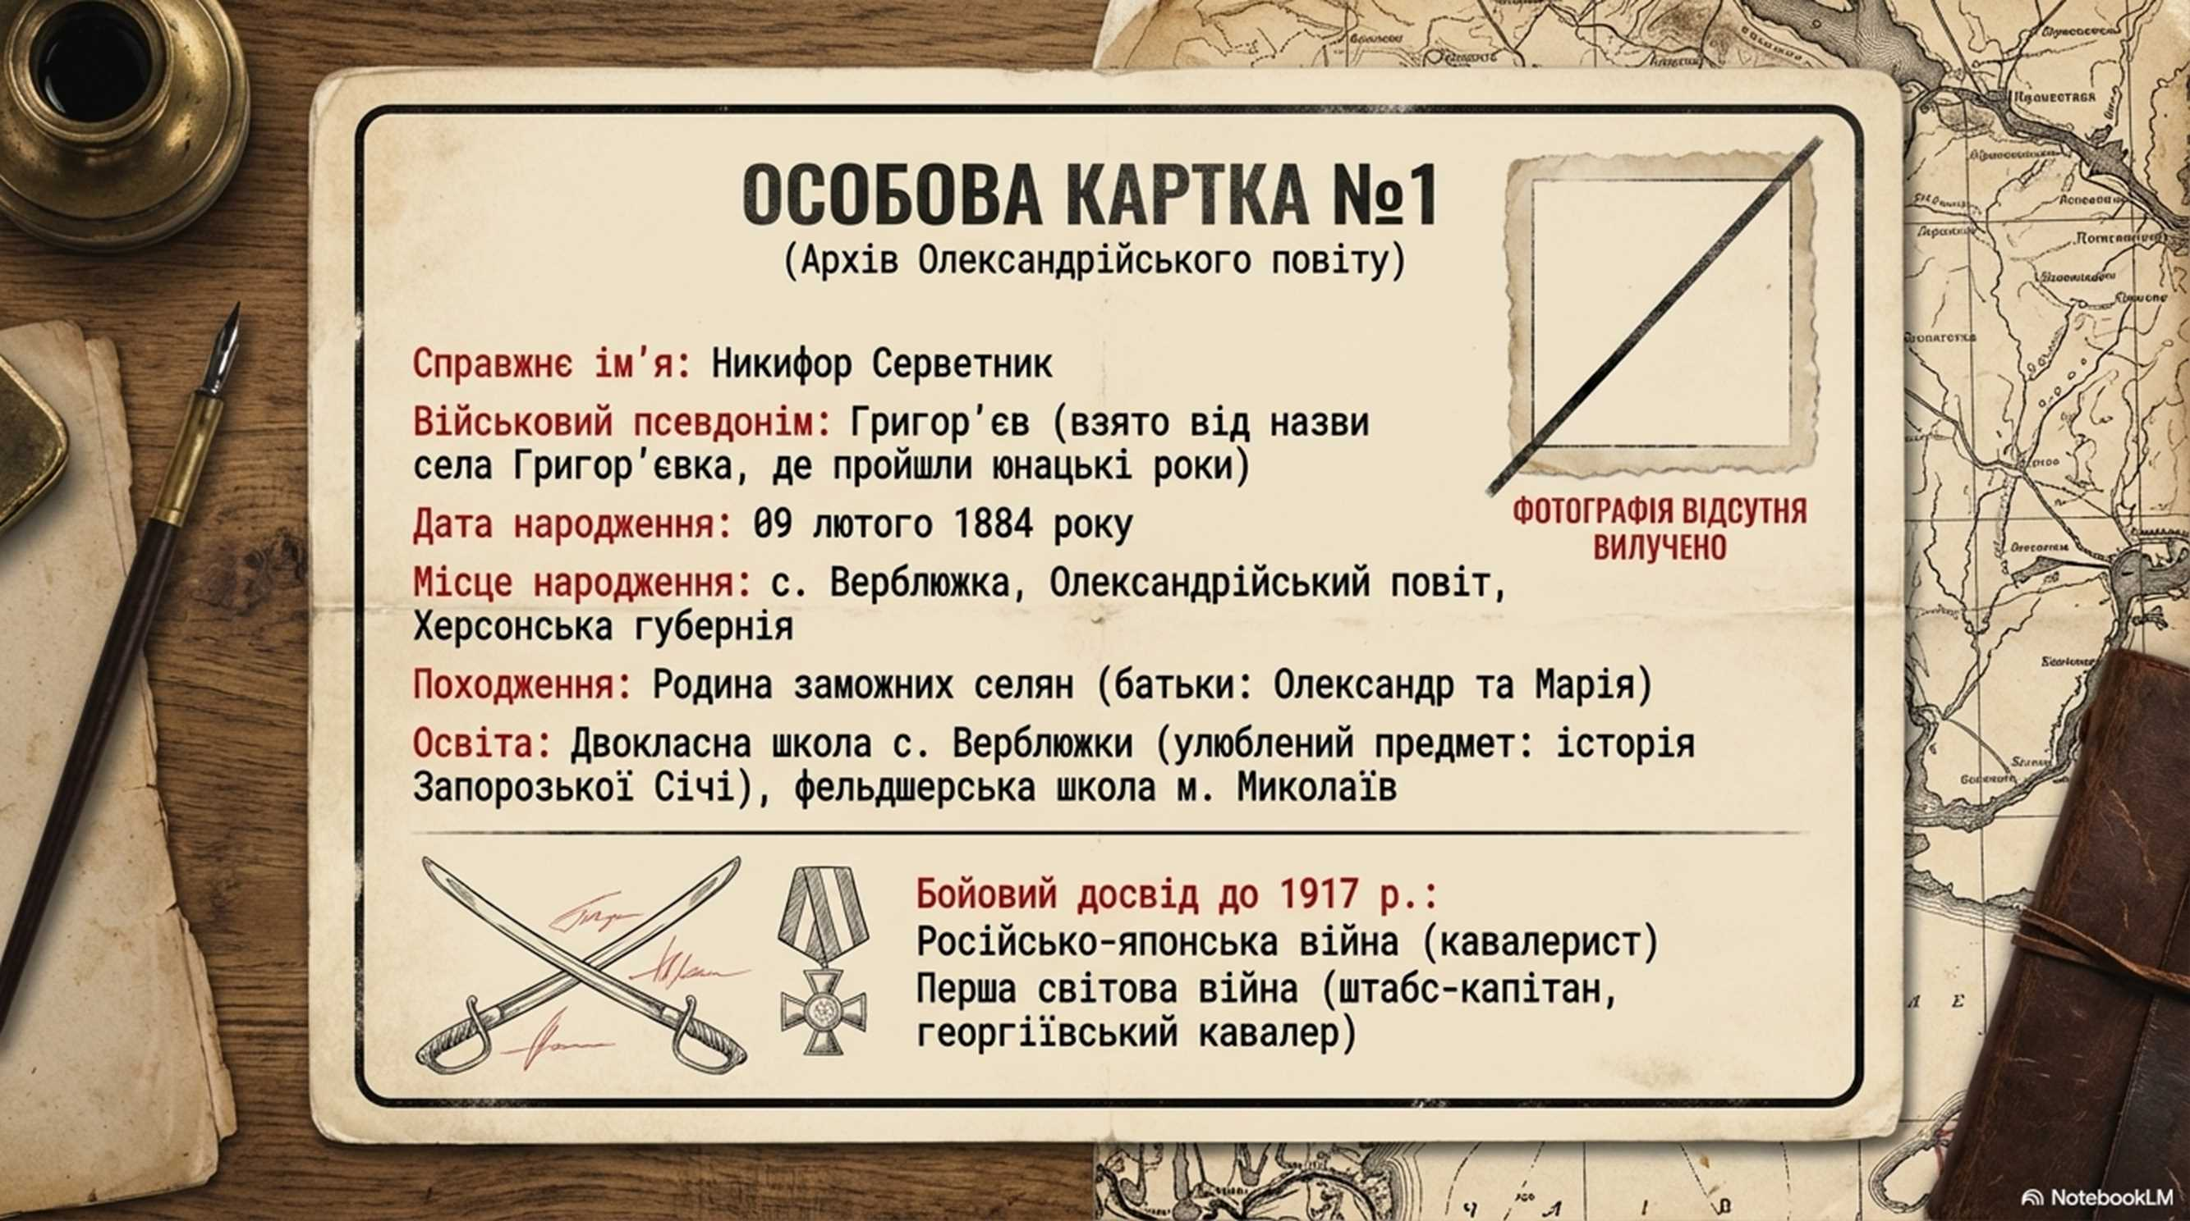
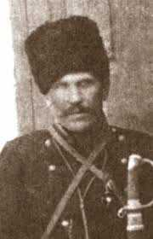

Slide 5
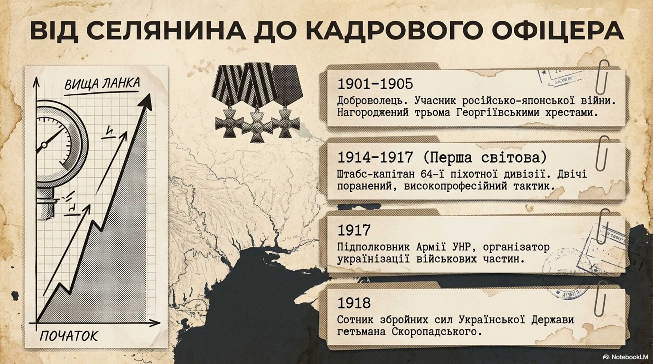
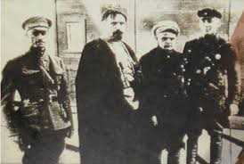

Slide 6
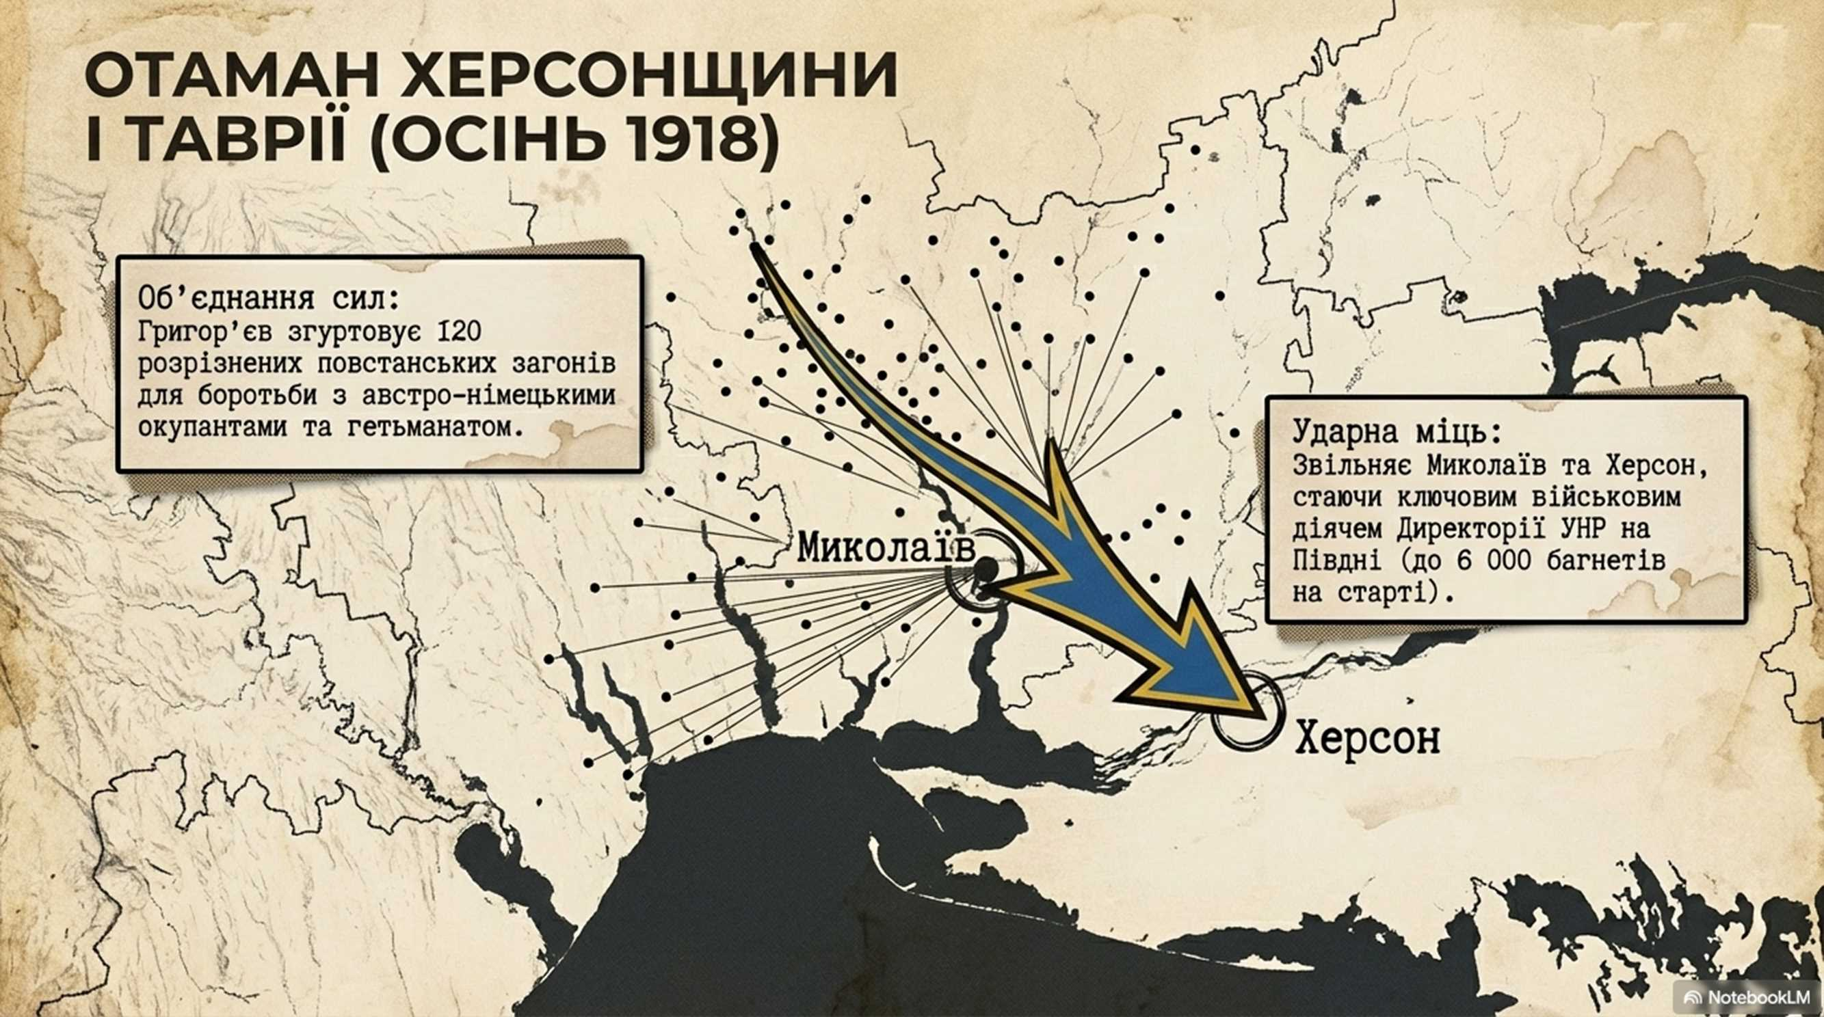

Slide 7
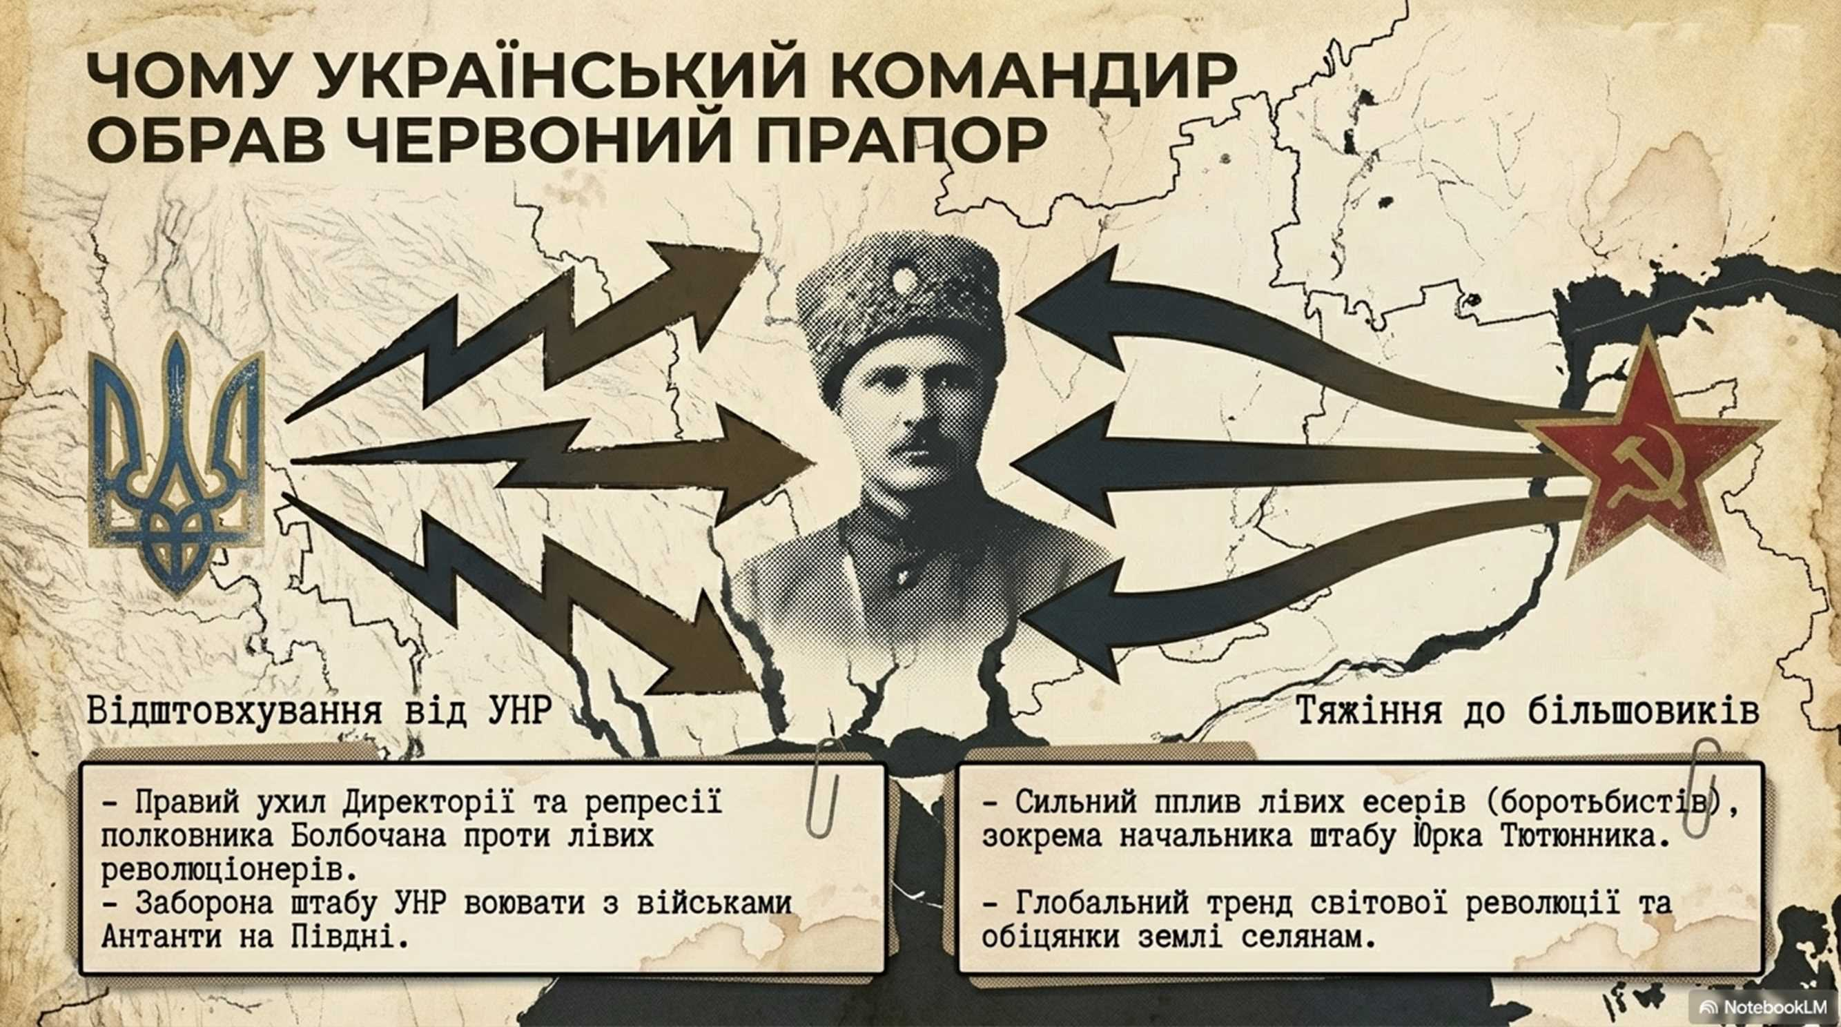

Slide 8
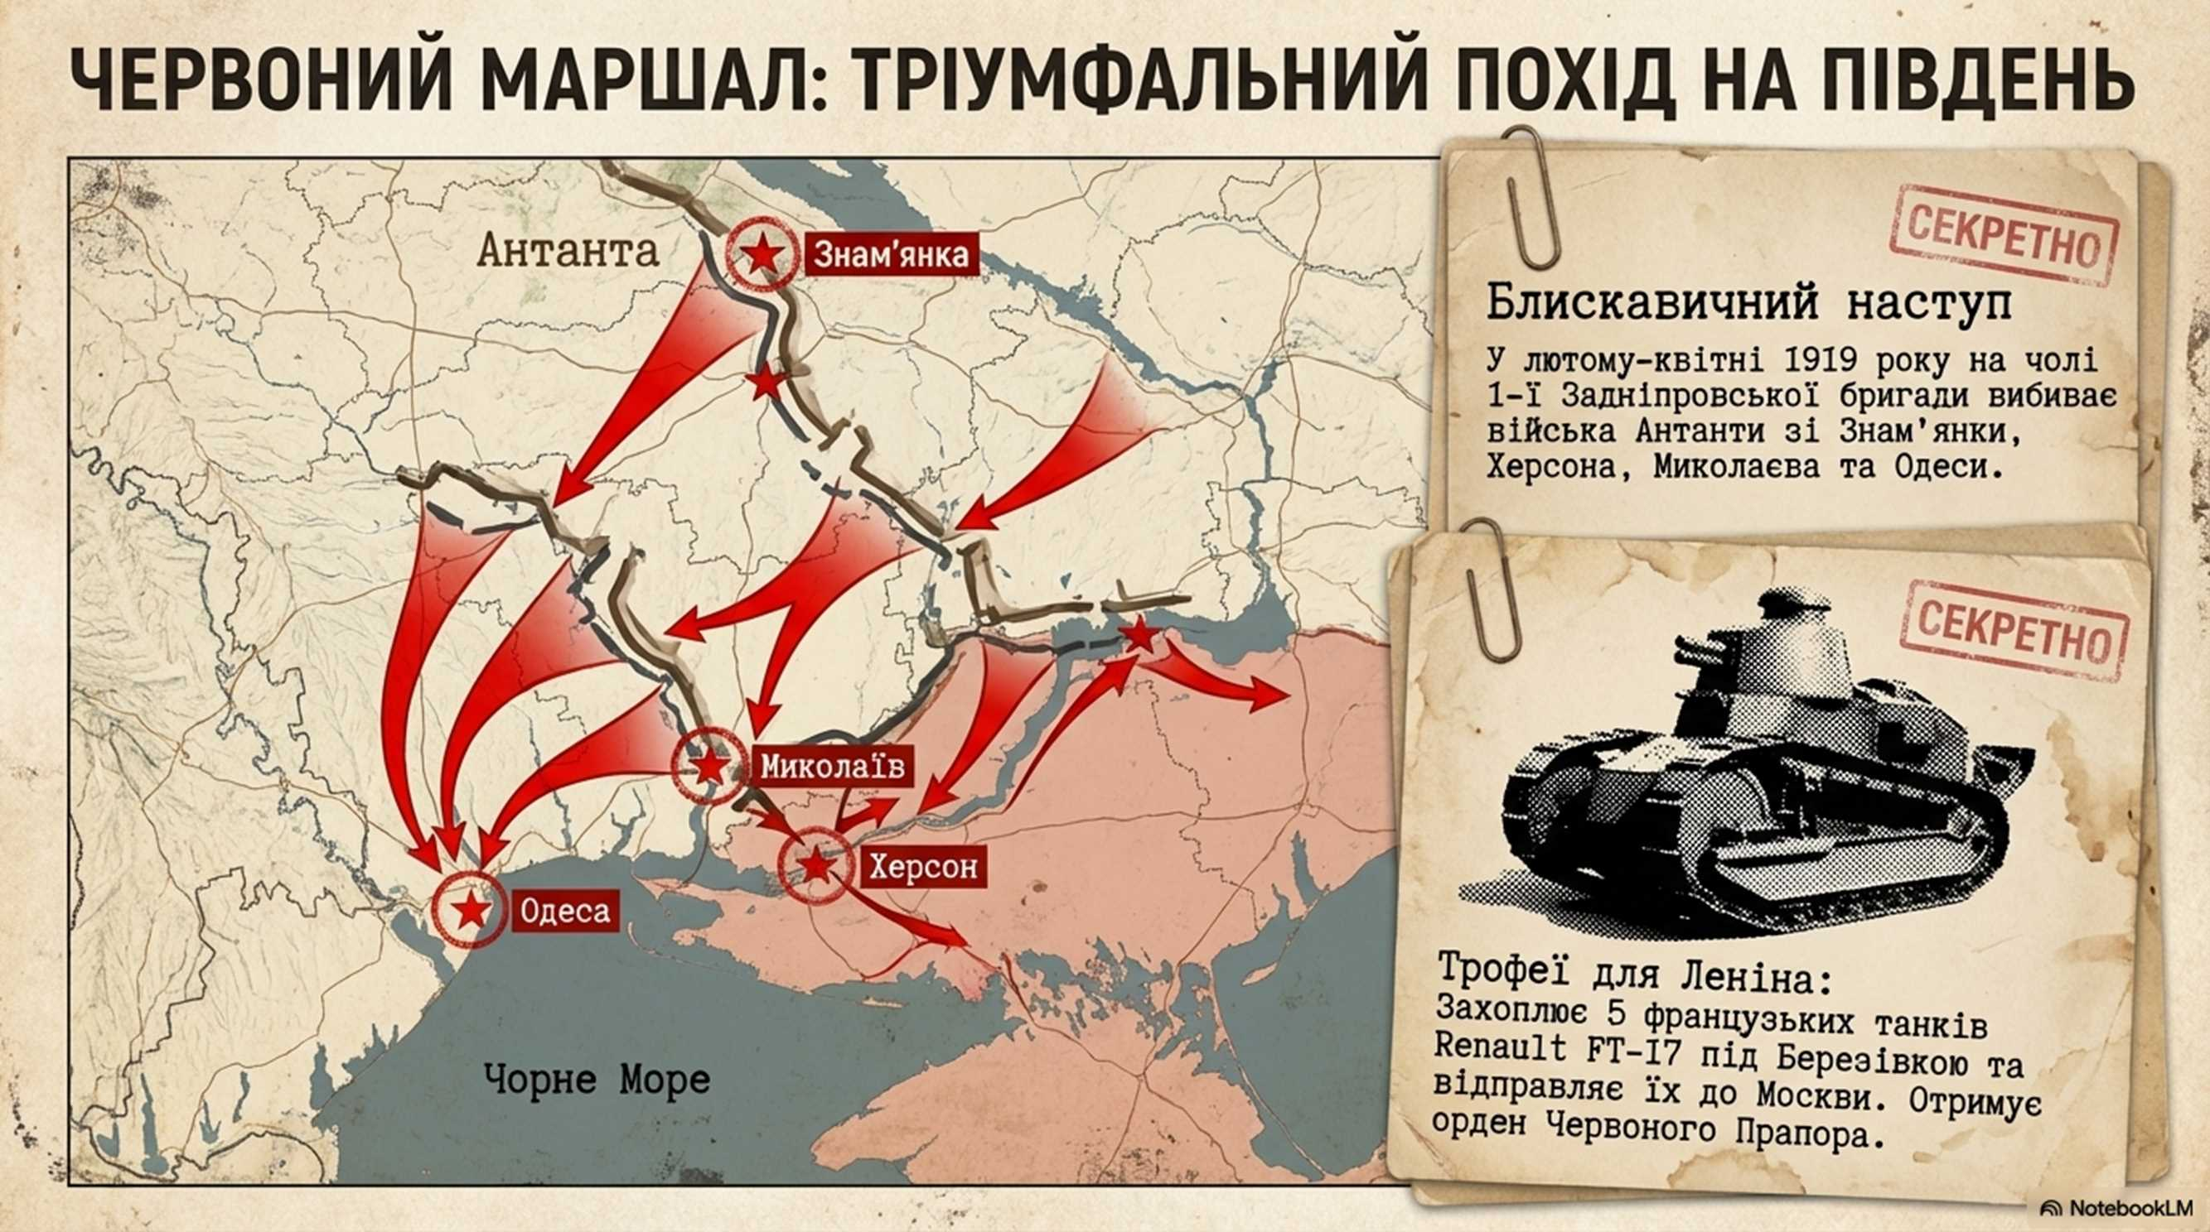
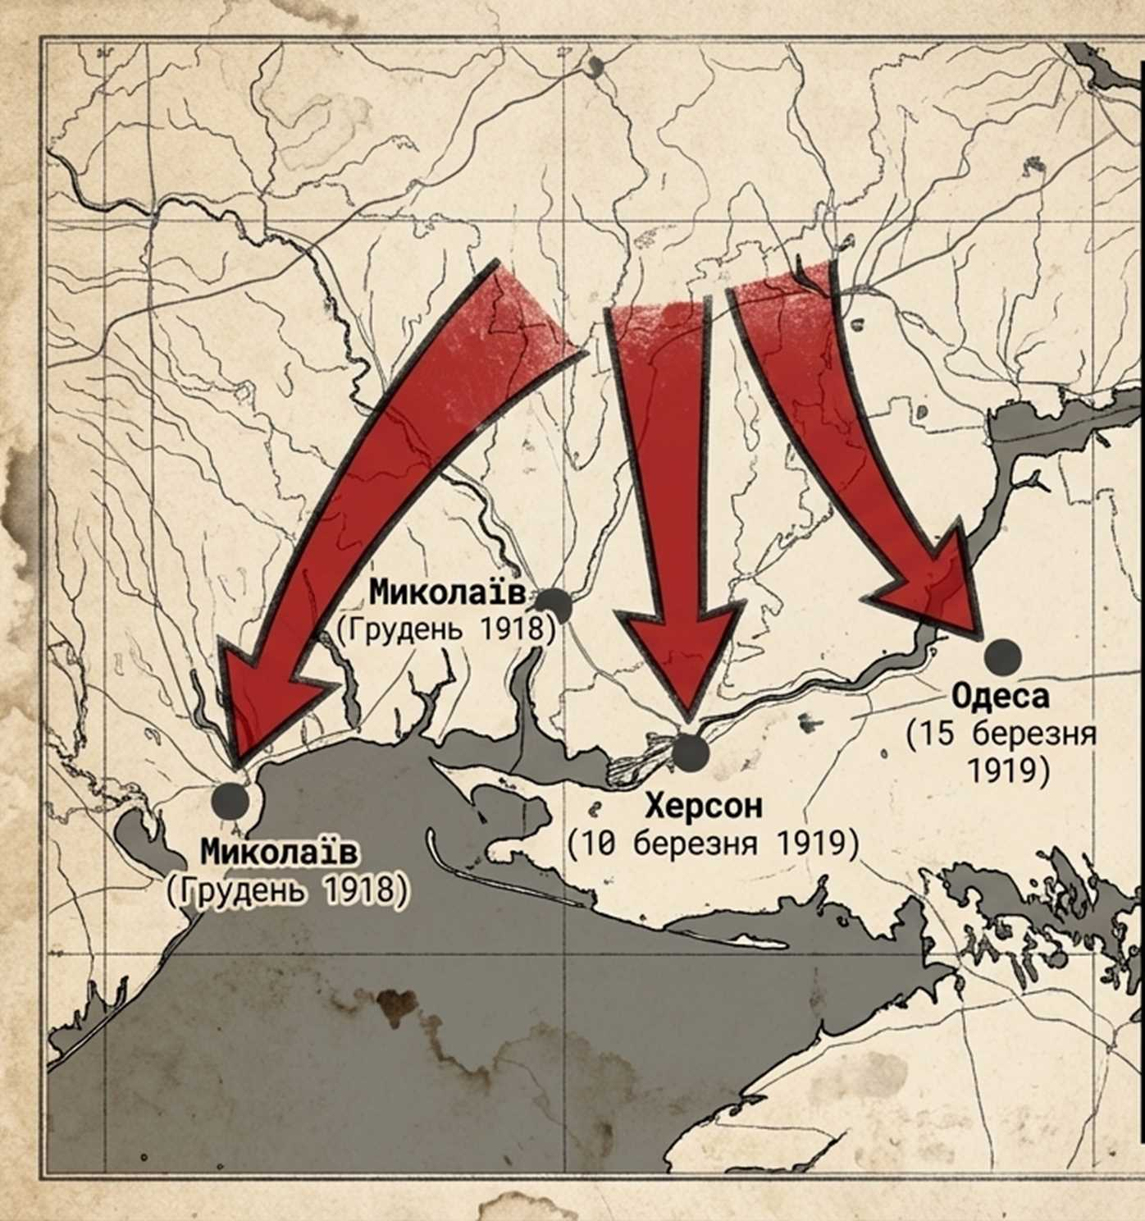
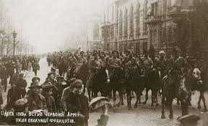


Slide 9
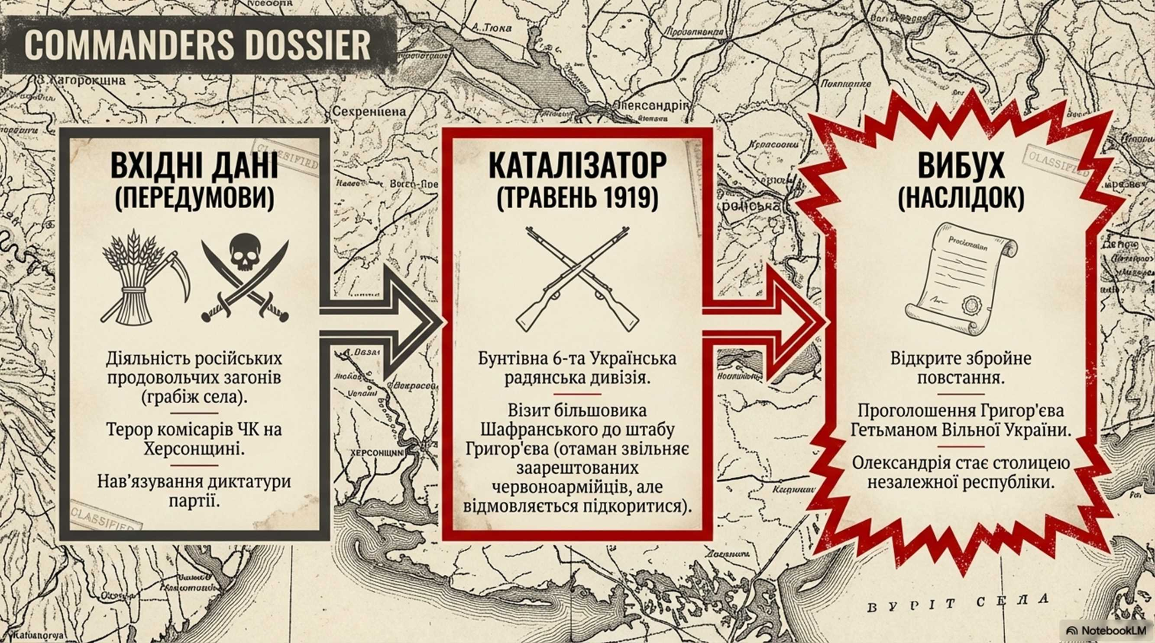

Slide 10


Slide 11
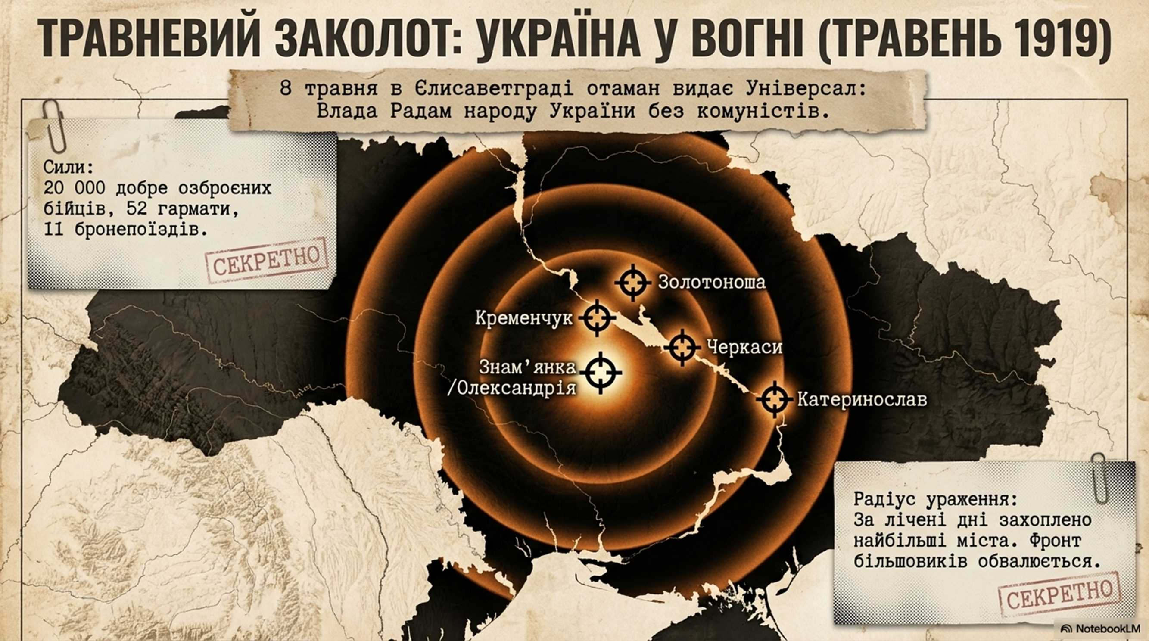
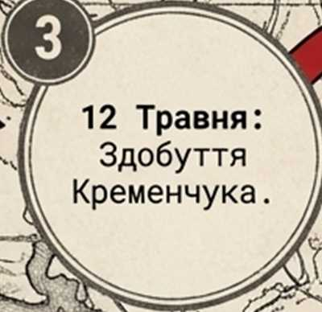
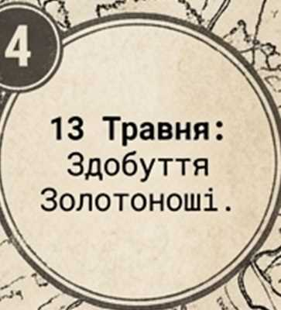

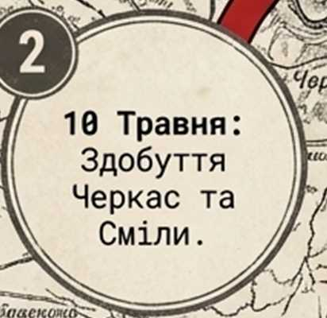
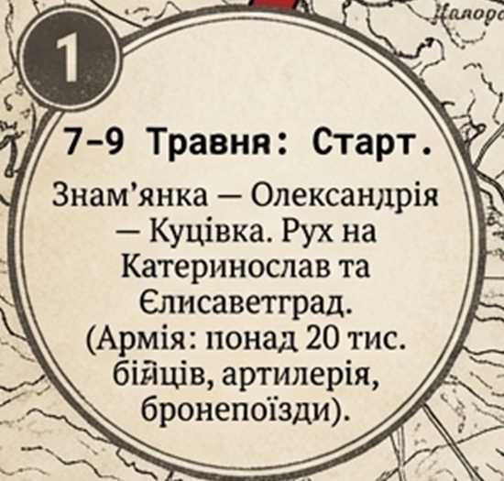
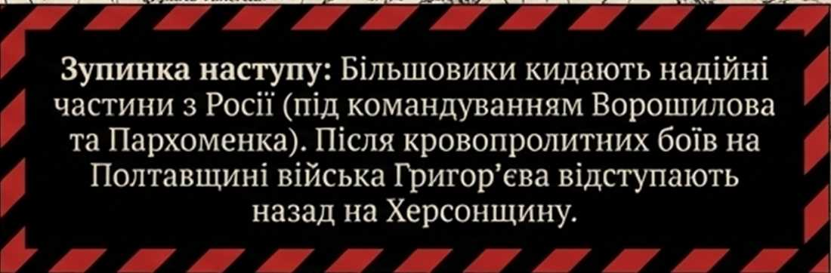

Slide 12
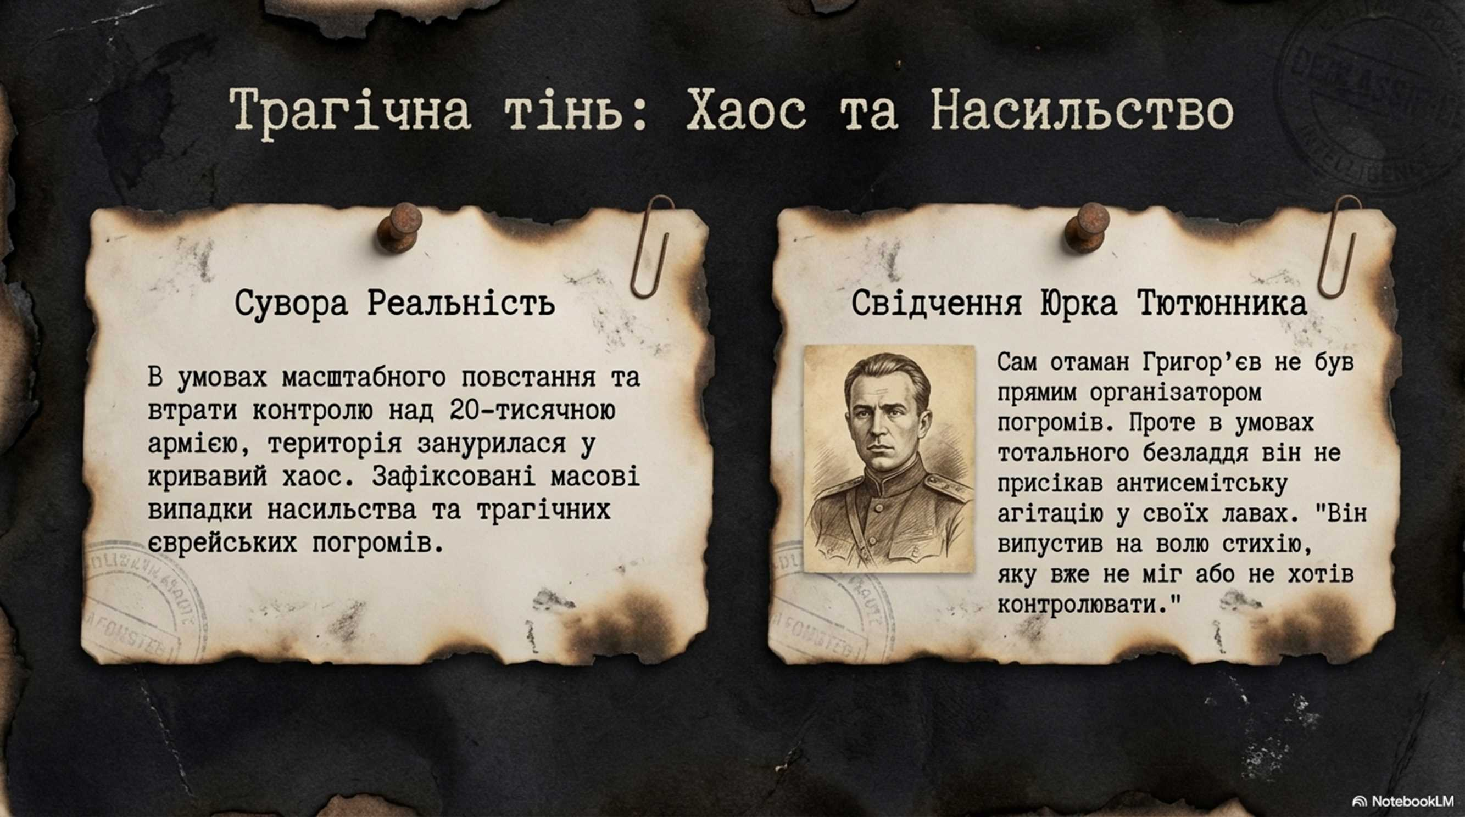
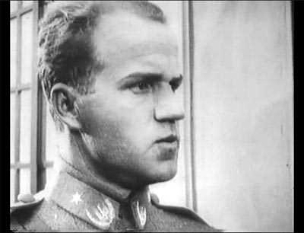

Slide 13
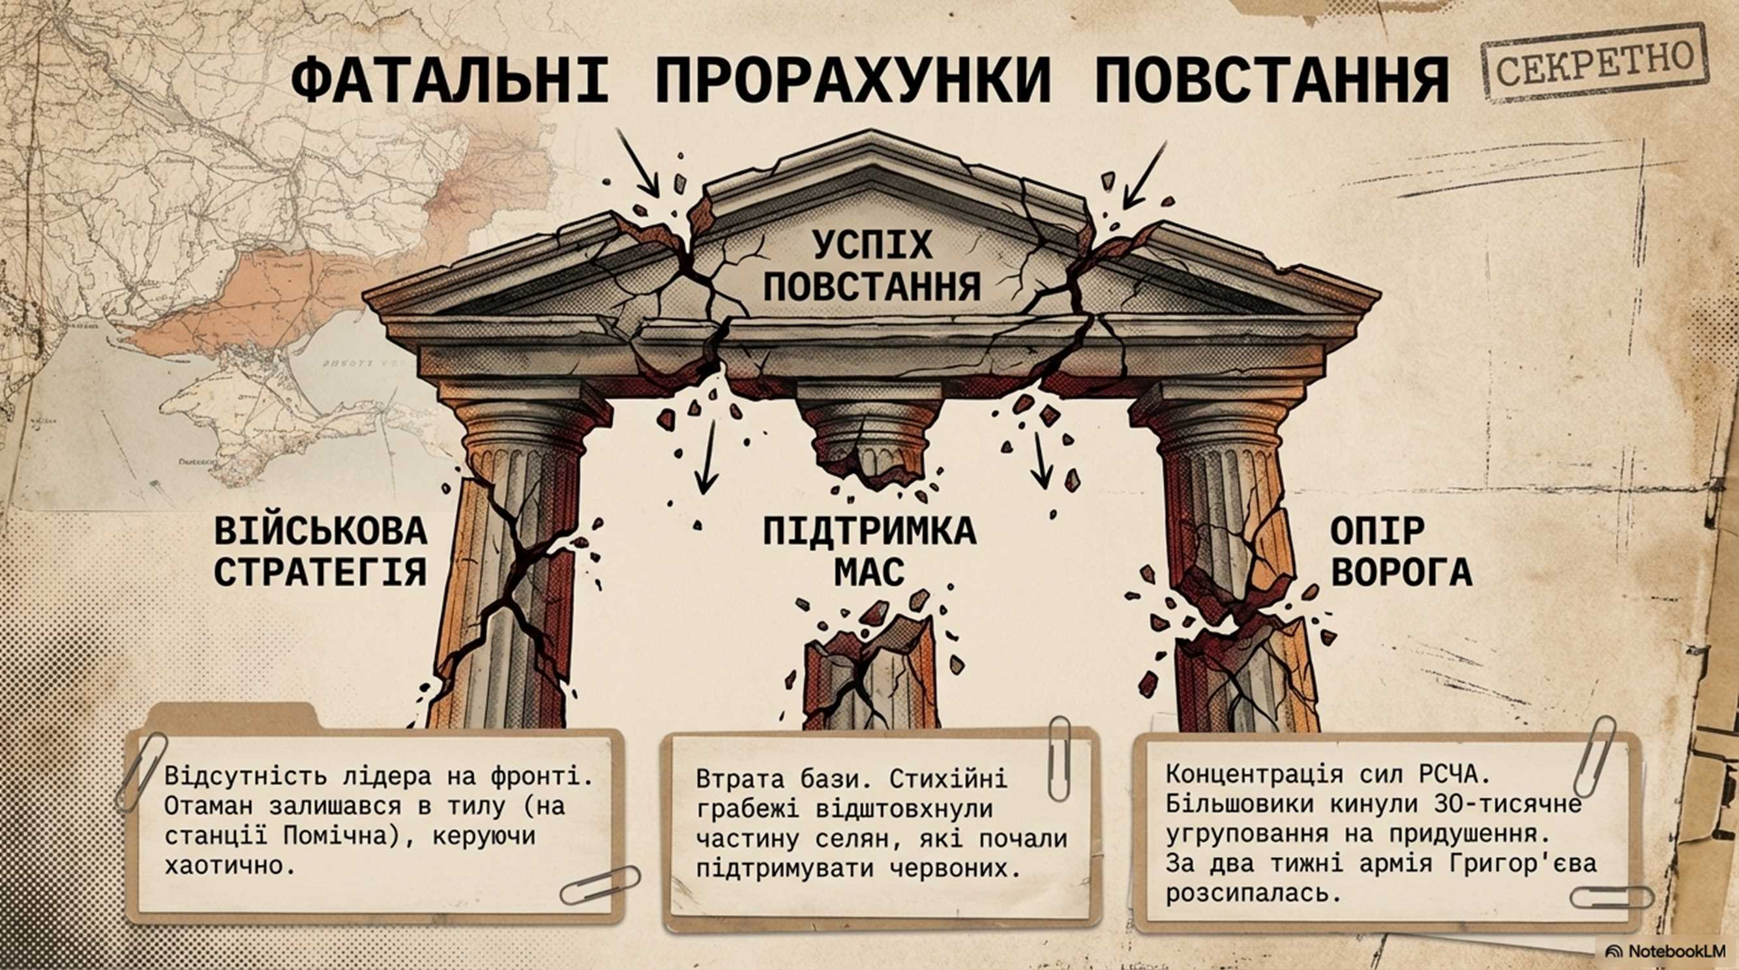

Slide 14


Slide 15



Slide 16
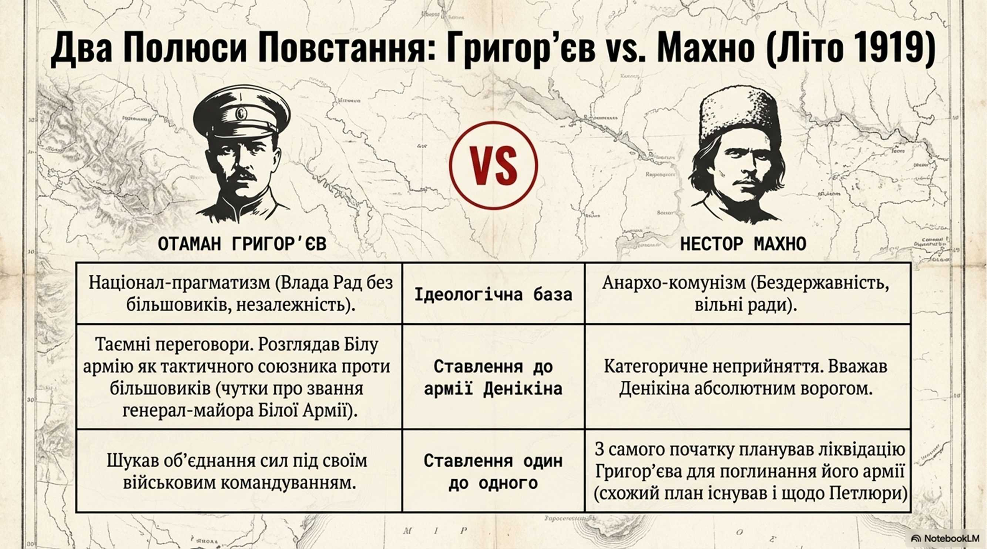
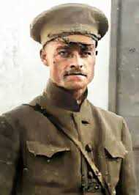
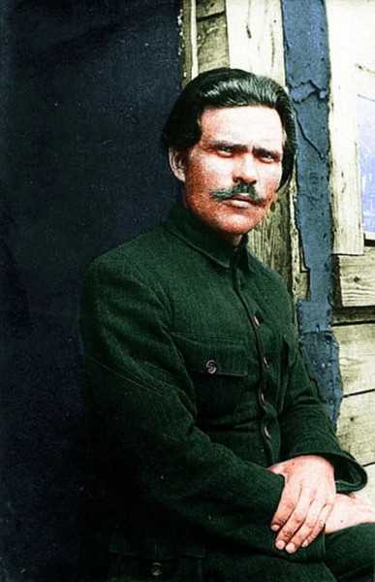

Slide 17
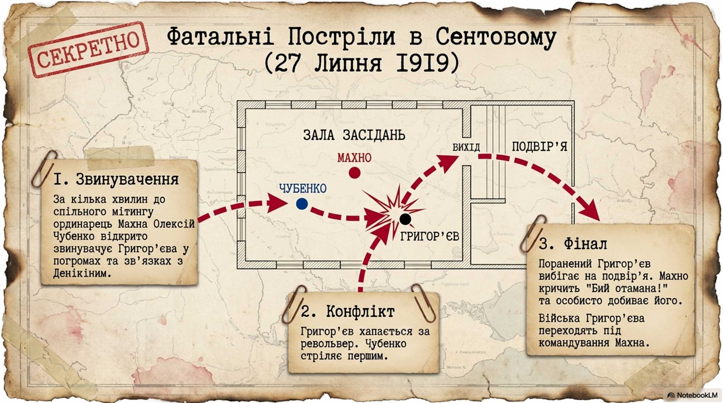
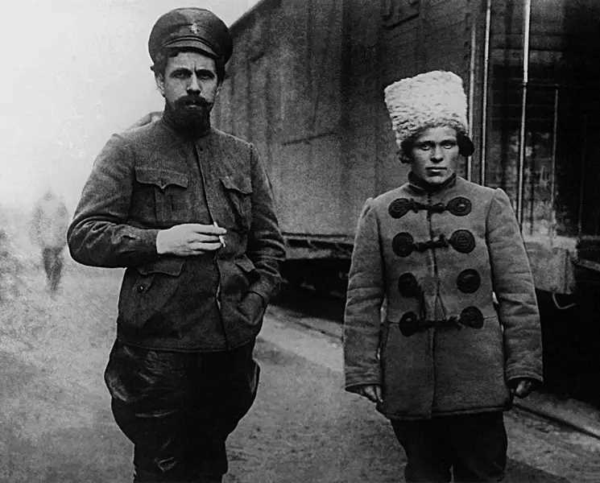
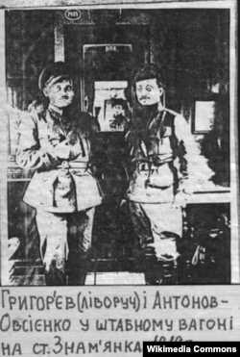

Slide 18
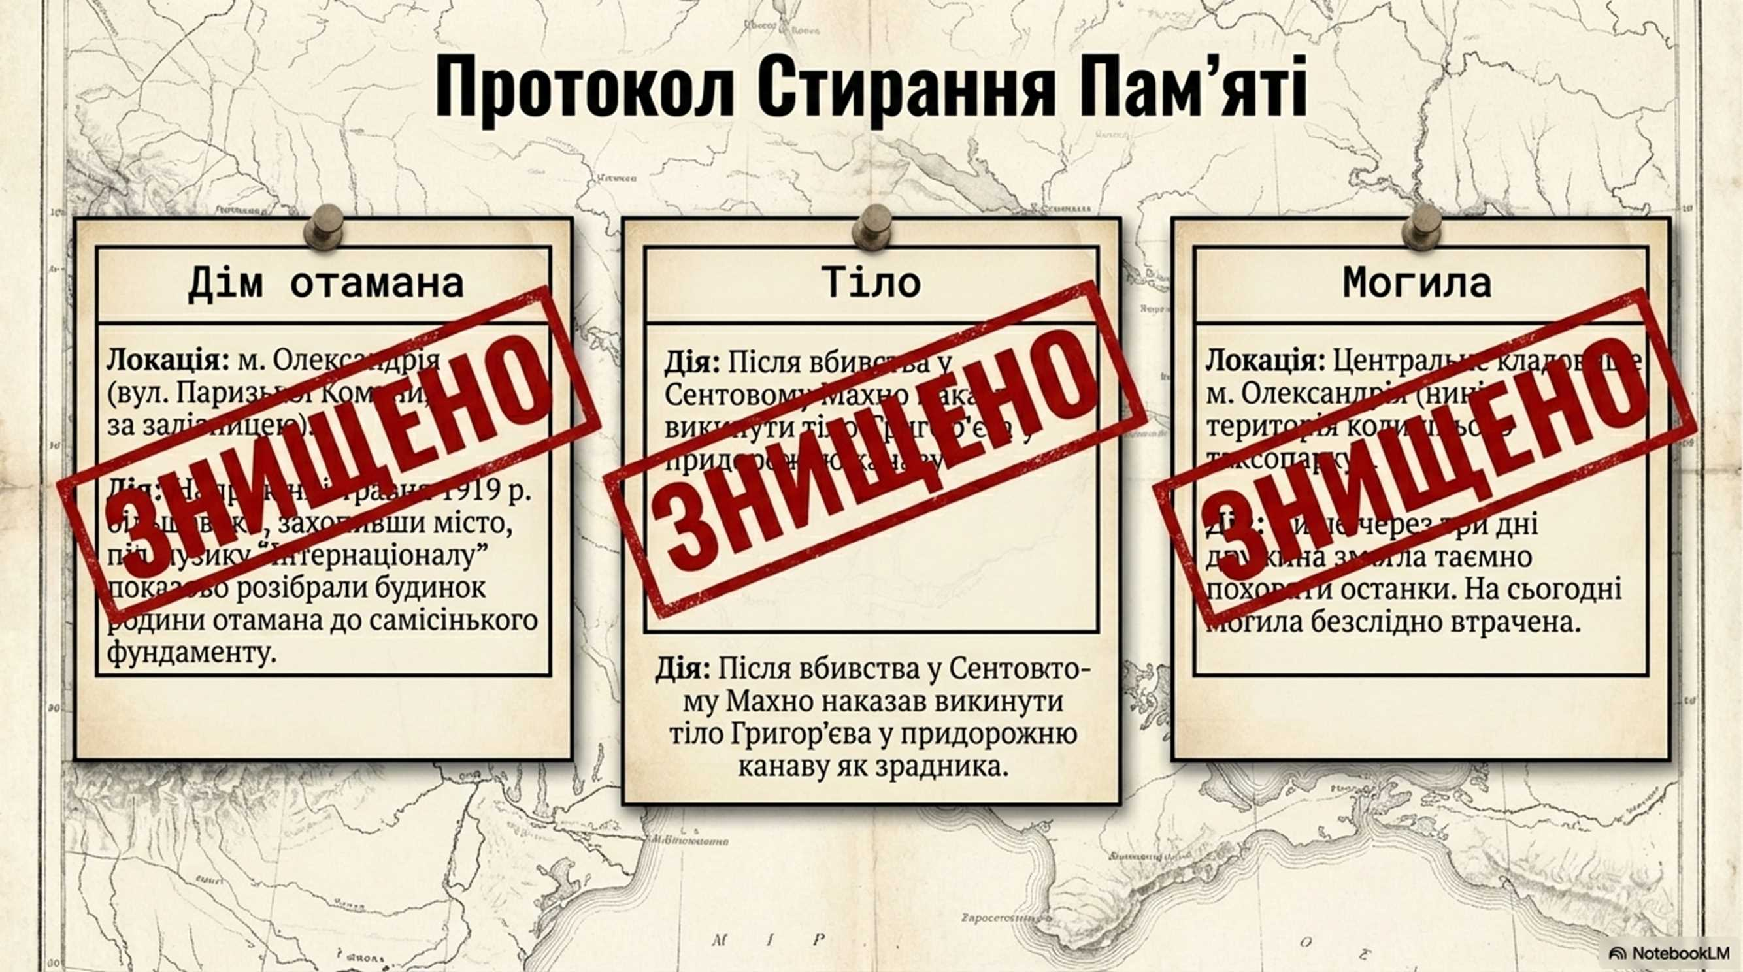

Slide 19


